Slide 1
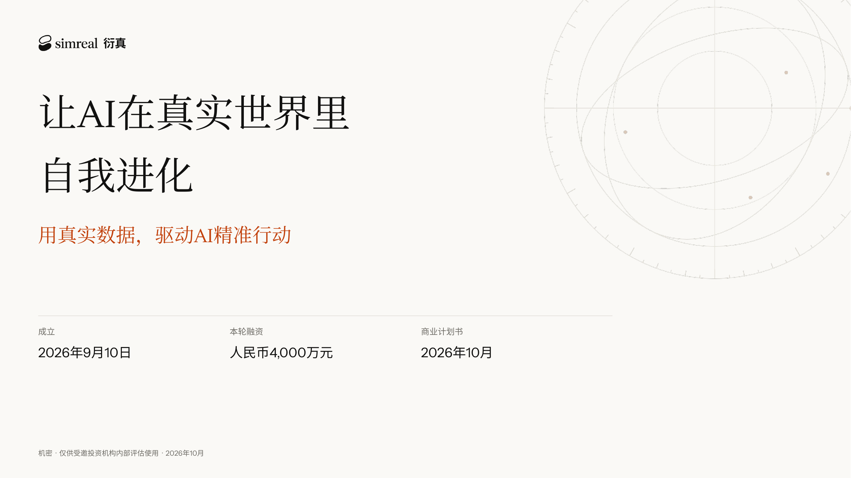

Slide 2
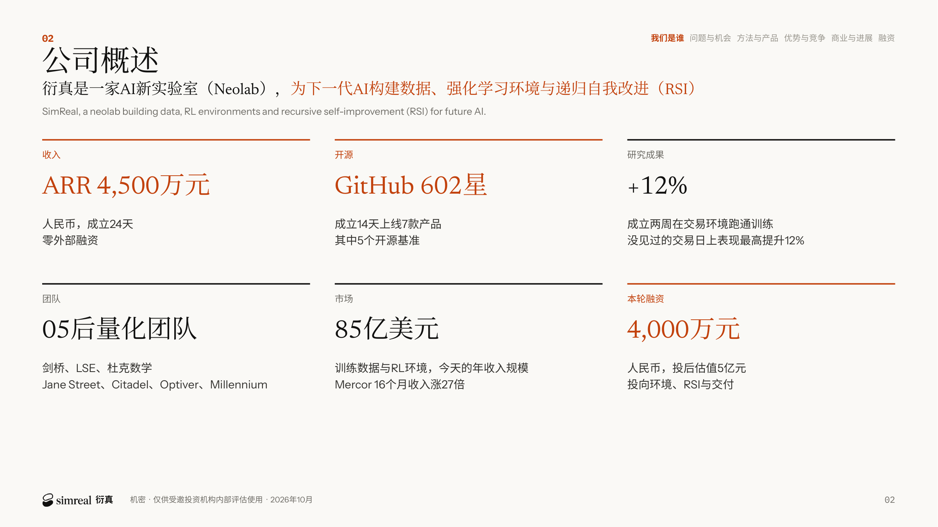

Slide 3
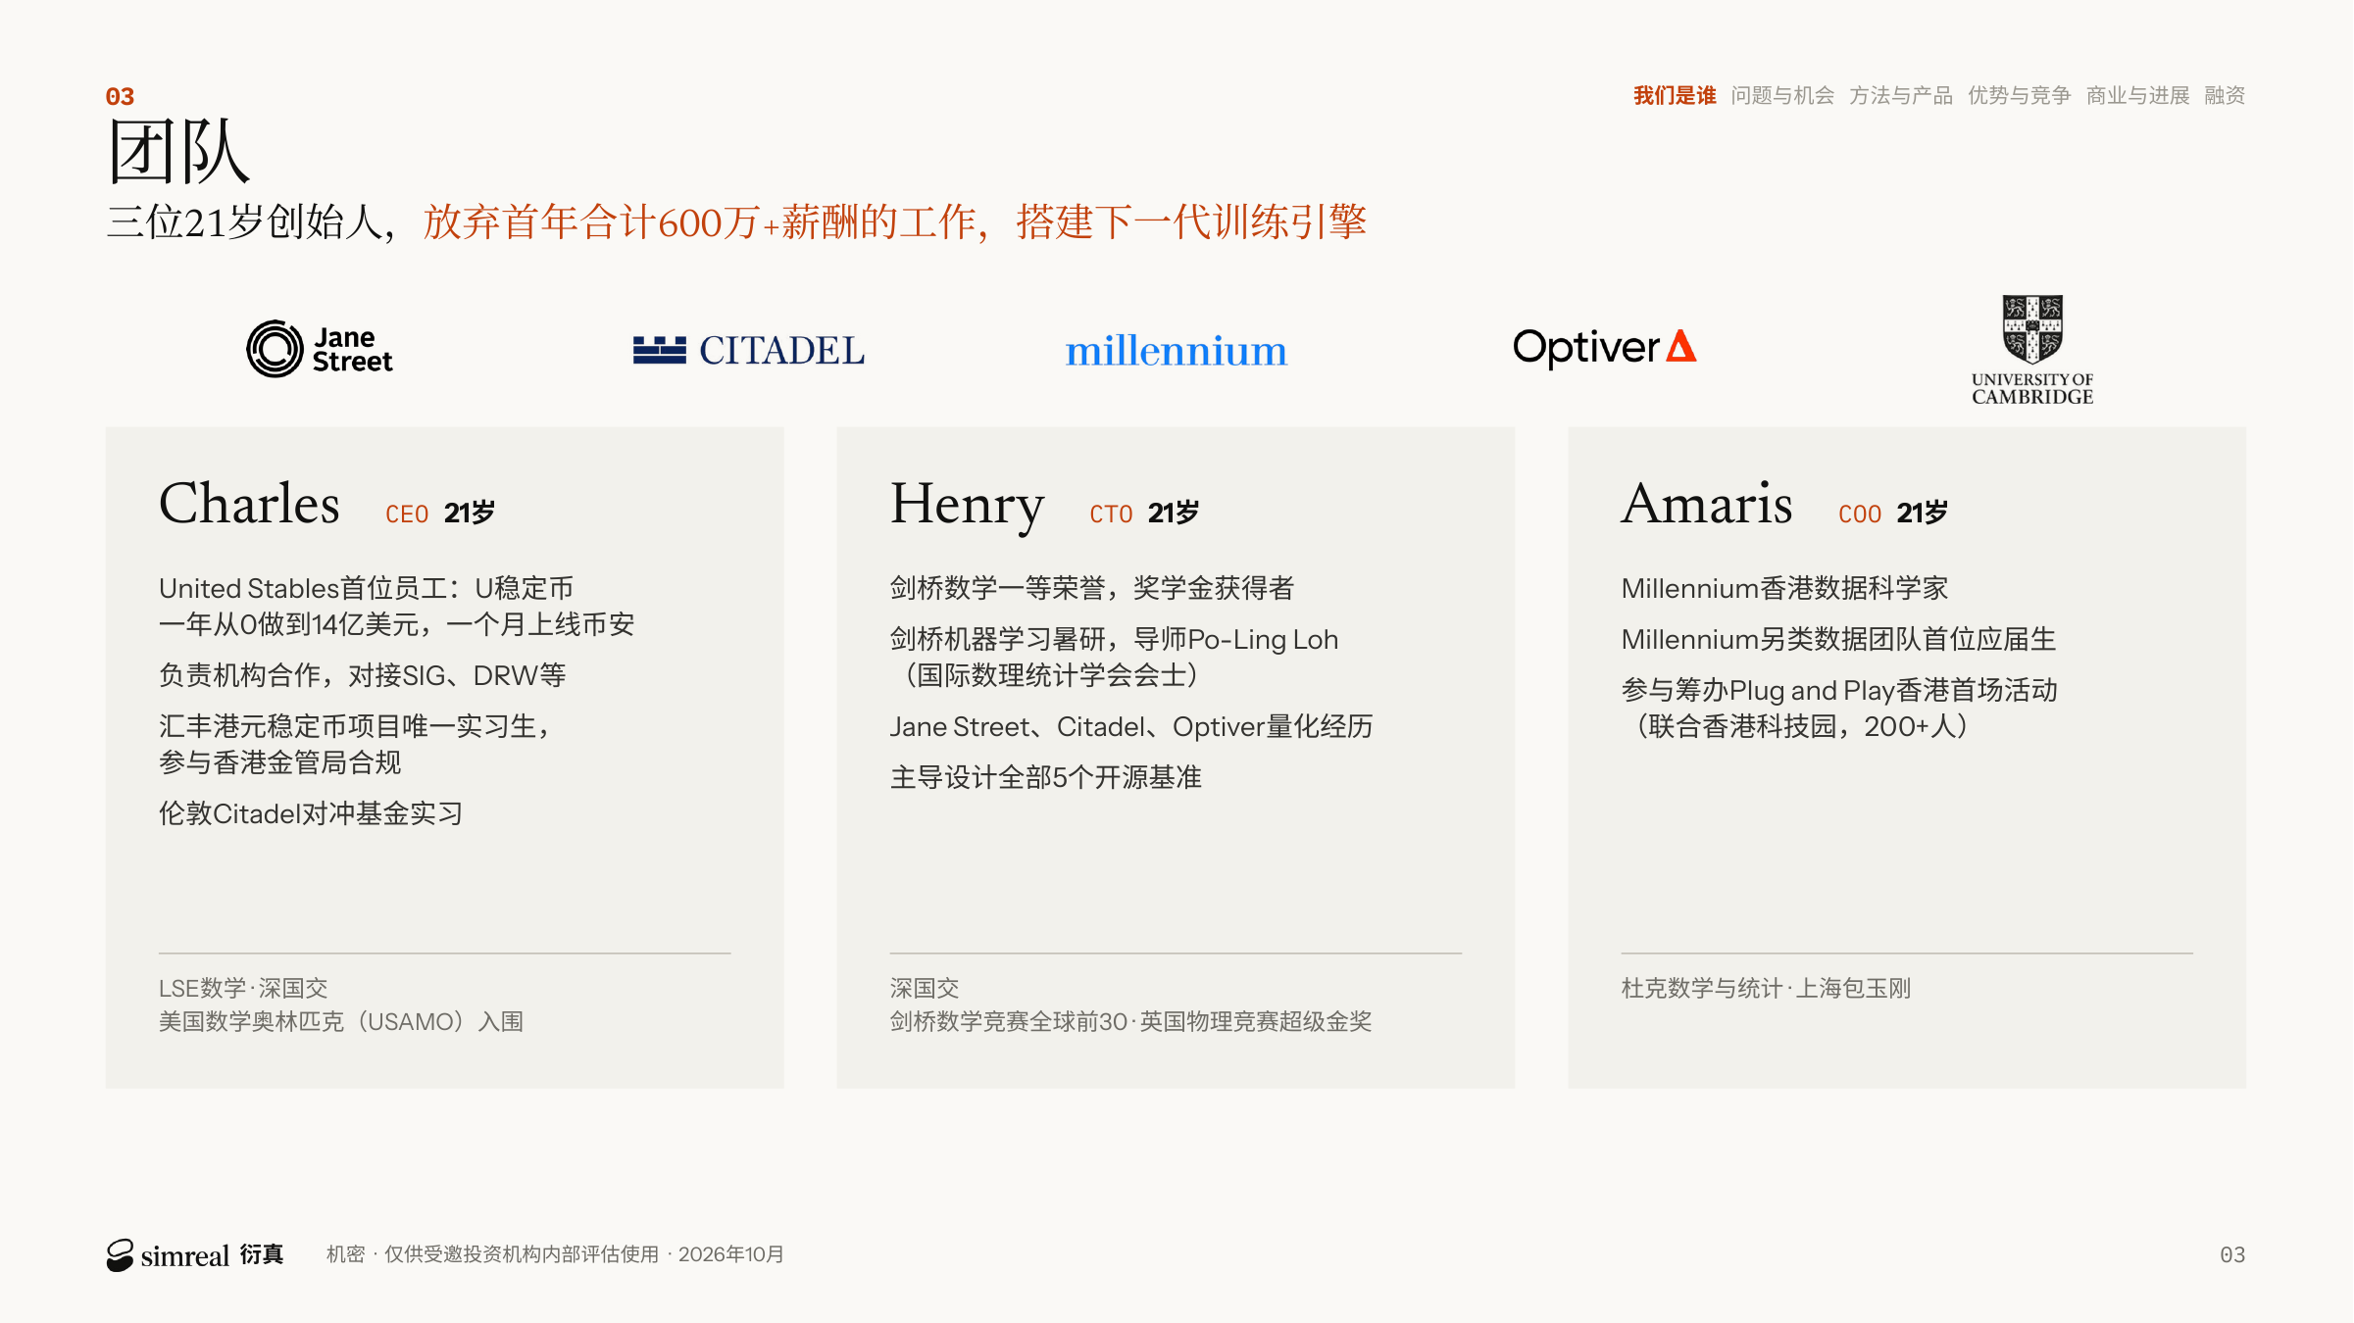

Slide 4
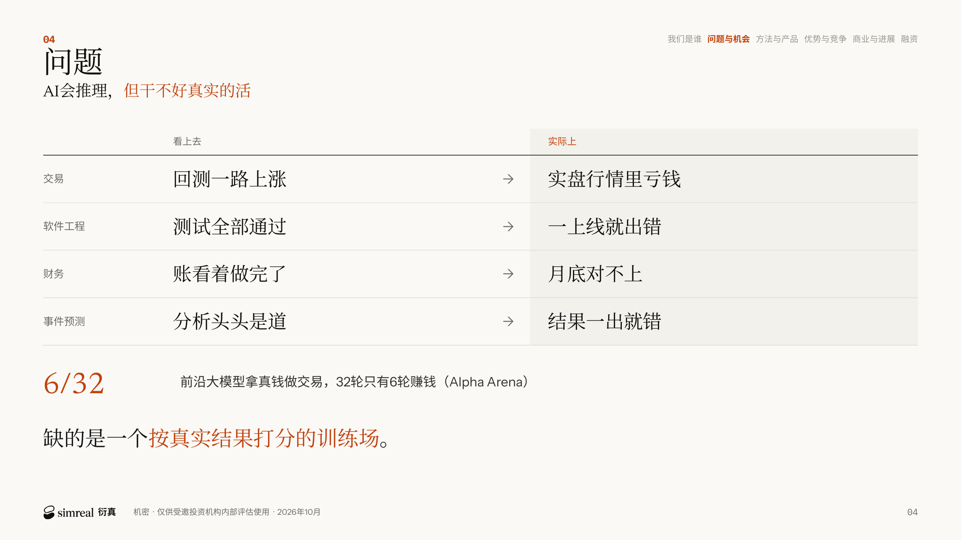

Slide 5
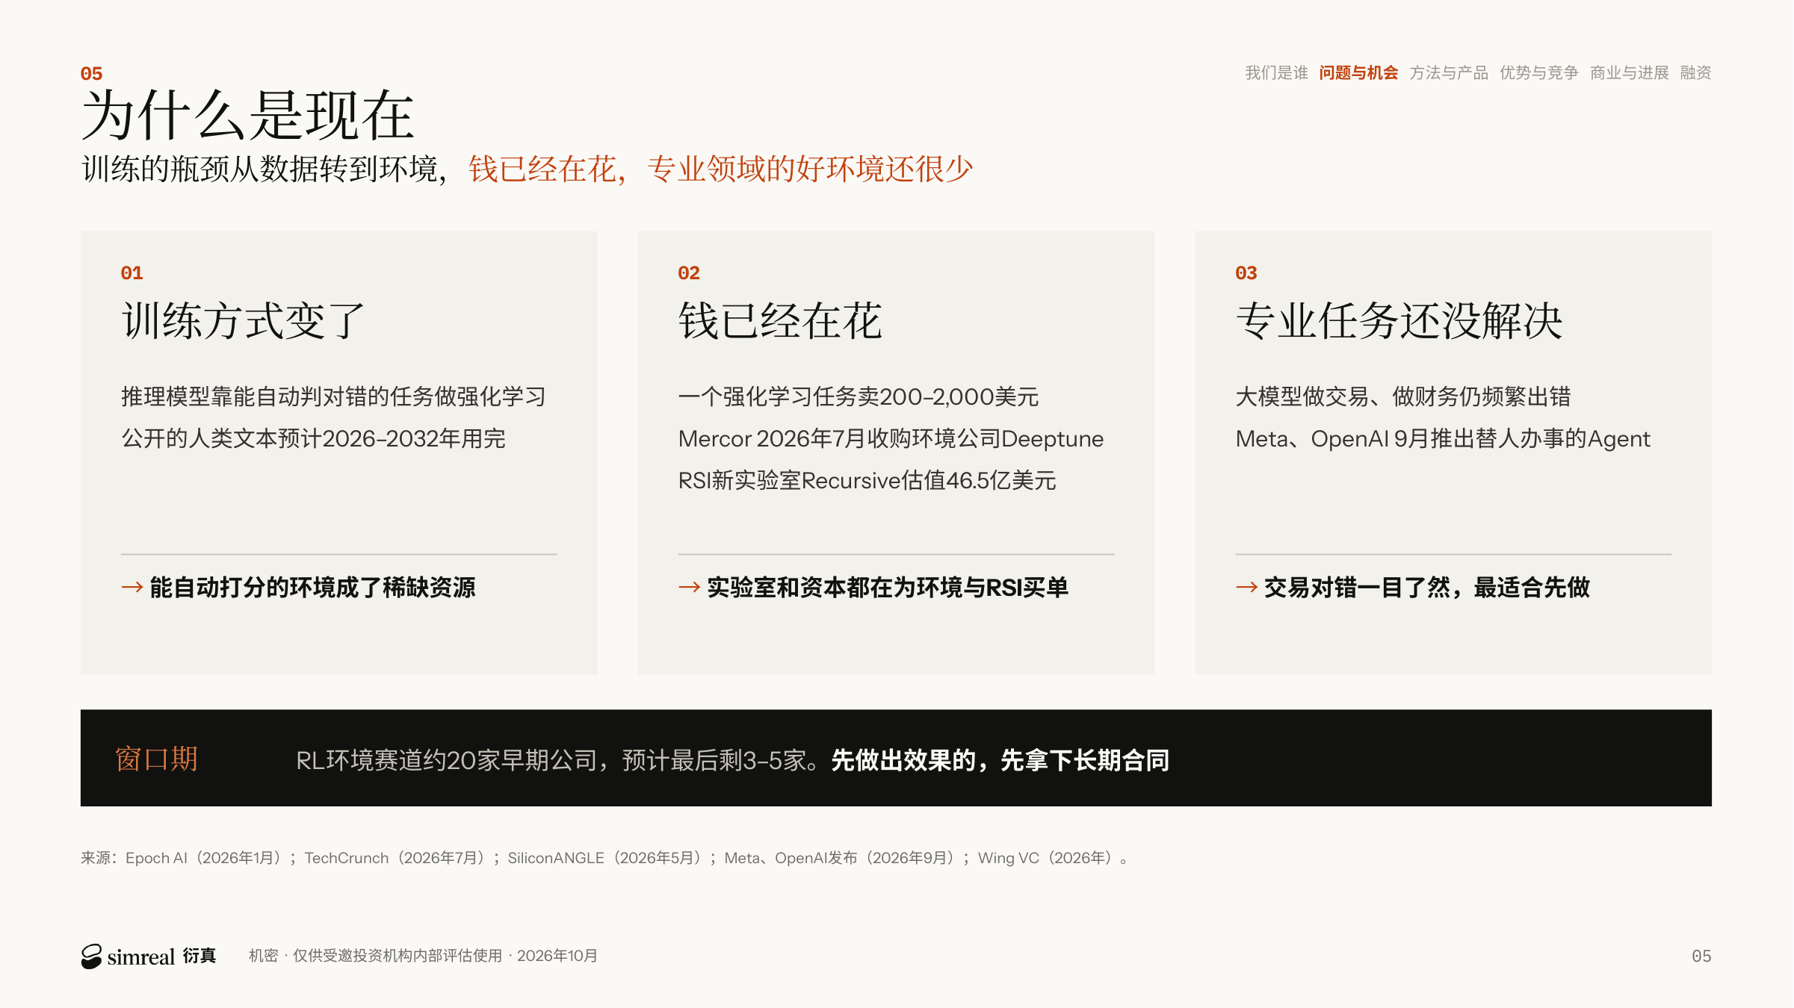

Slide 6
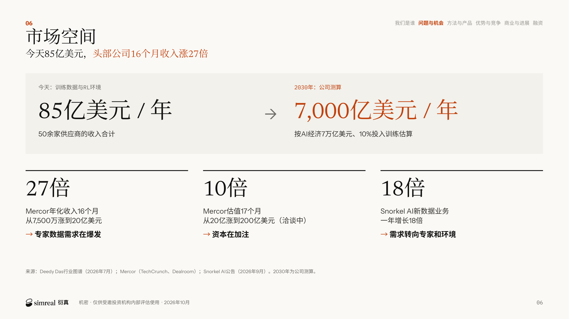

Slide 7
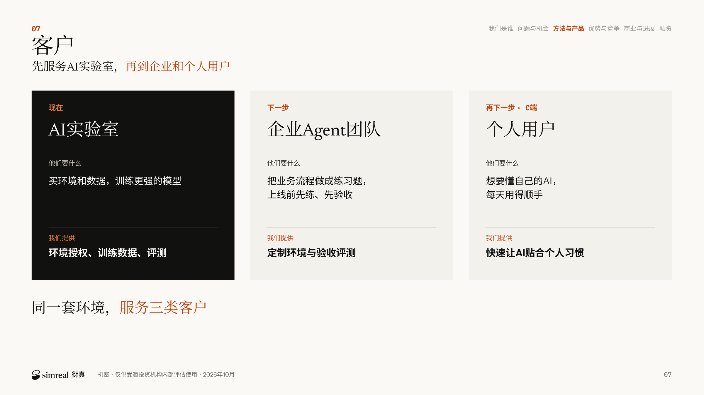

Slide 8
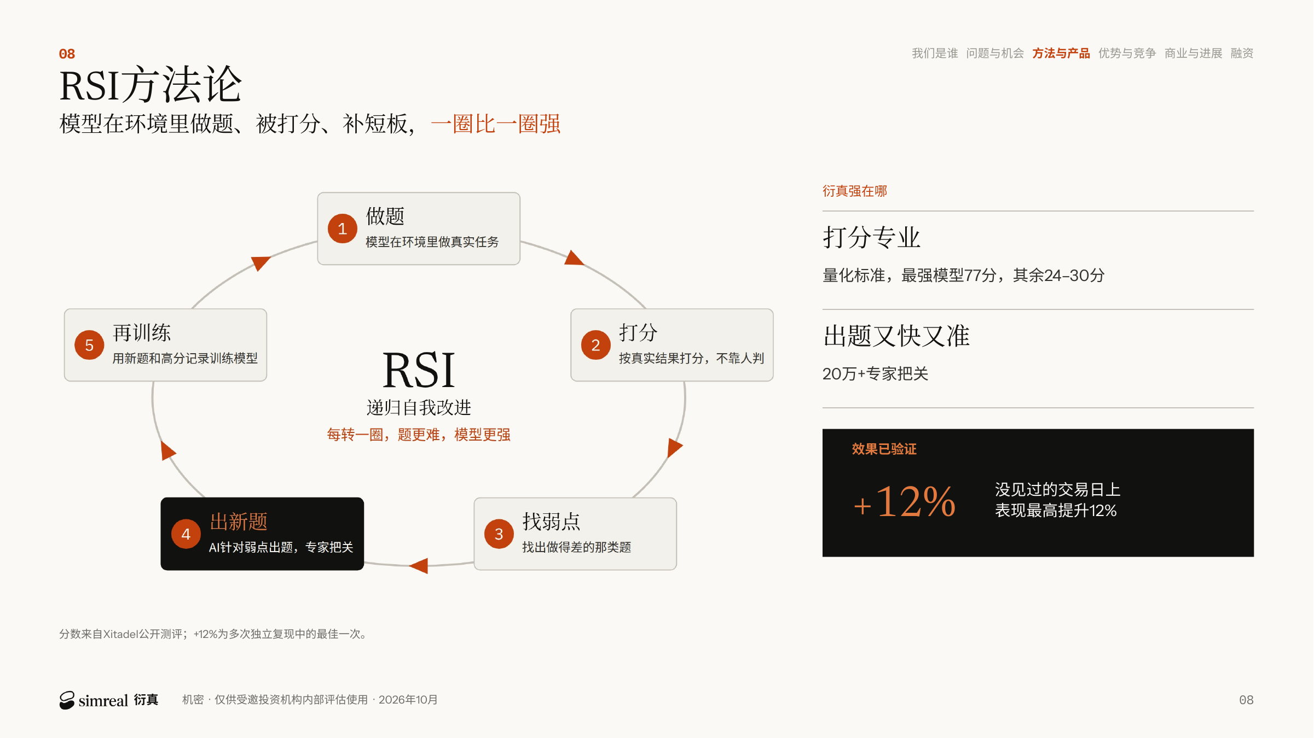

Slide 9
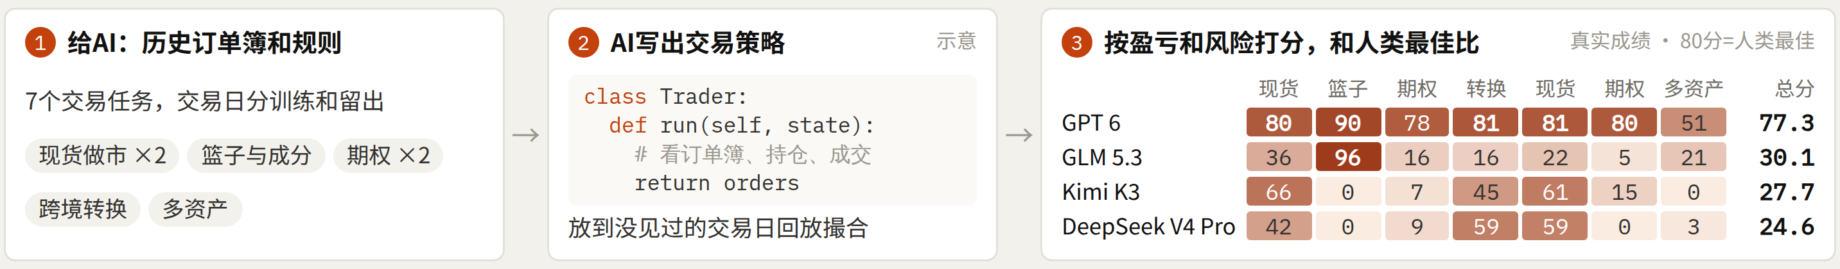
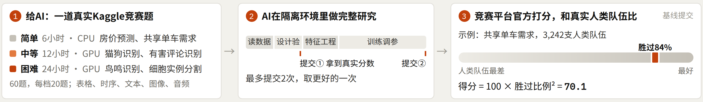
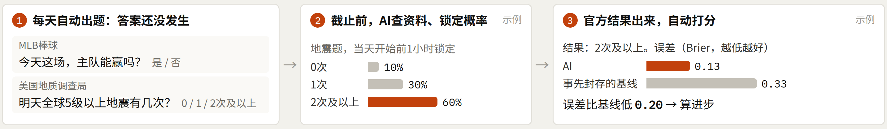

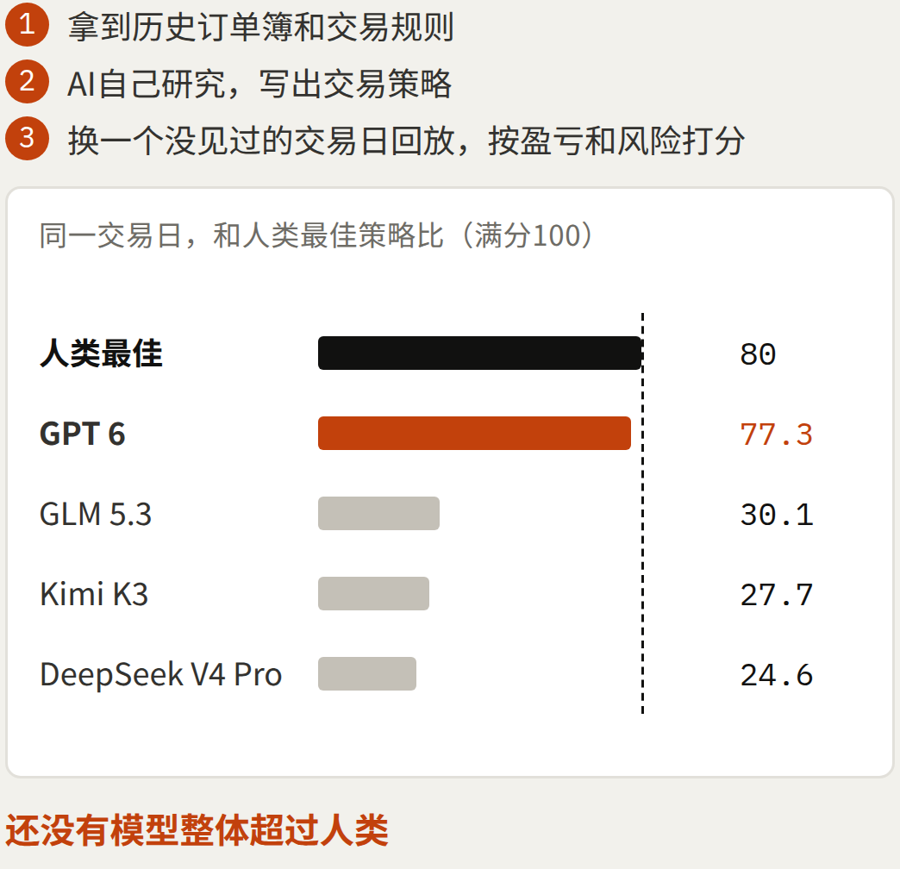
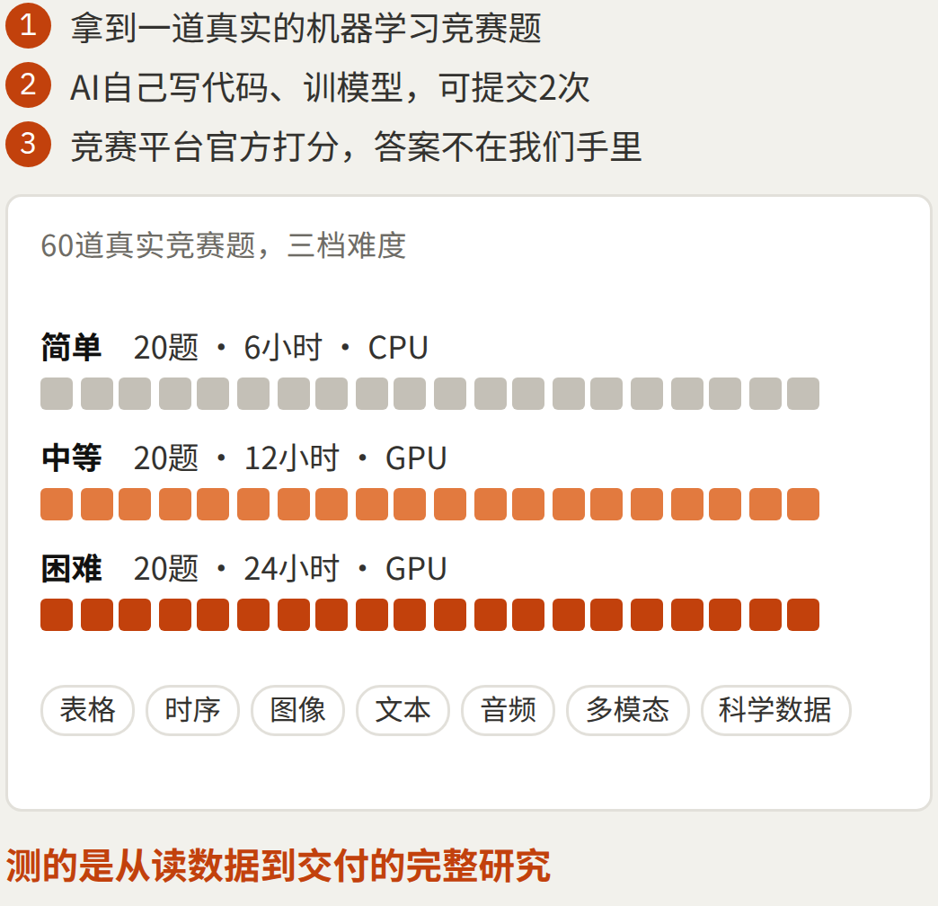
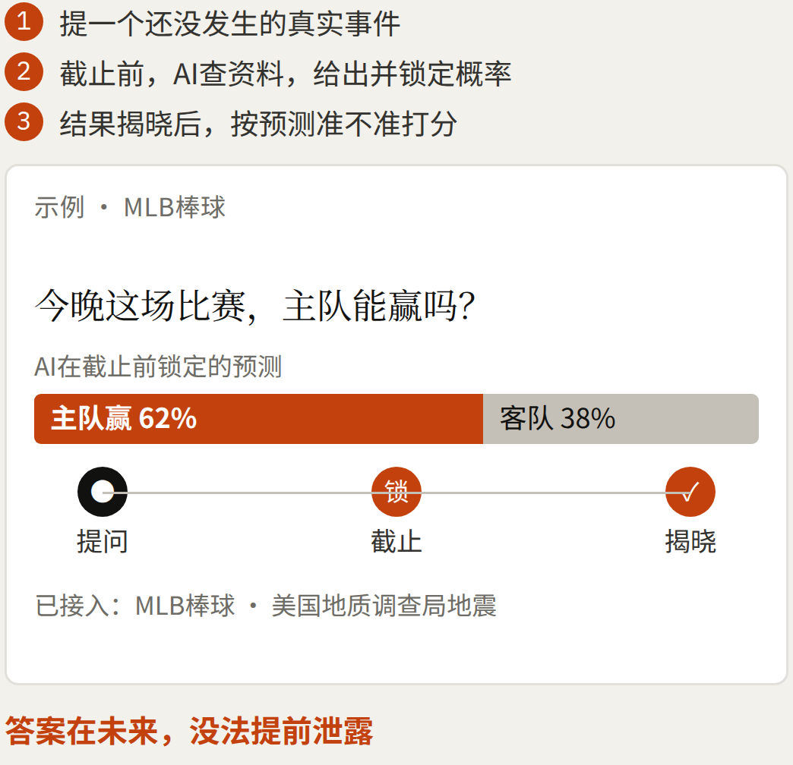
09
我们是谁 问题与机会 方法与产品 优势与竞争 商业与进展 融资
产品
三个训练环境已上线，每个动作都按真实结果打分
交易环境
Xitadel
★ 102
AI写交易策略，和人类比盈亏
AI研究环境
SimReal-MLBench
★ 302
AI做研究，和人类队伍比名次
事件预测环境
FuturePredict
★ 27
AI预测真实事件，揭晓后打分
5个开源基准，GitHub 602星：SimReal-MLBench 302 · Xitadel 102 · MathmoBench 101 · Puzzle 70 · FuturePredict 27（截至2026年10月4日）
数据来自各仓库公开文档：Xitadel为正式排行榜（人类最佳=IMC Prosperity真实参赛策略，记80分）；MLBench为基线提交的官方计分；事件预测的概率与分数为示例。
机密 · 仅供受邀投资机构内部评估使用 · 2026年10月
09

Slide 10
10
我们是谁 问题与机会 方法与产品 优势与竞争 商业与进展 融资
交付物
环境每跑一遍，产出一条带验证的轨迹：客户拿到的不只是数据，还有证据
一条交易轨迹 · XITADEL
示意
01
步骤
类型
内容
完整轨迹
01
观察
订单簿快照：买一 101.05，卖一 101.10；持仓 0
每一步的观察、行动和世界的反应，可完整回放；用于监督微调与强化学习
02
行动
限价买入 100股，价格 101.05
03
世界反应
部分成交 60股
02
自动验证
04
行动
撤销剩余 40股，改价 101.08
验证器按真实结果判定成败，不靠人工意见；评分器上线前先经过攻击测试
05
世界反应
剩余全部成交，行情上行
06
行动
收盘前卖出 100股，价格 101.30
07
结算
按盈亏、回撤、夏普计分
03
质检报告
验证器：通过 ✓ · 结果哈希已预先公开
每批附污染检测、难度分布与验证通过率：无污染、可验证、高难度，一次给齐
数商卖人力，衍真卖验证。
轨迹为示意。
机密 · 仅供受邀投资机构内部评估使用 · 2026年10月
10

Slide 11
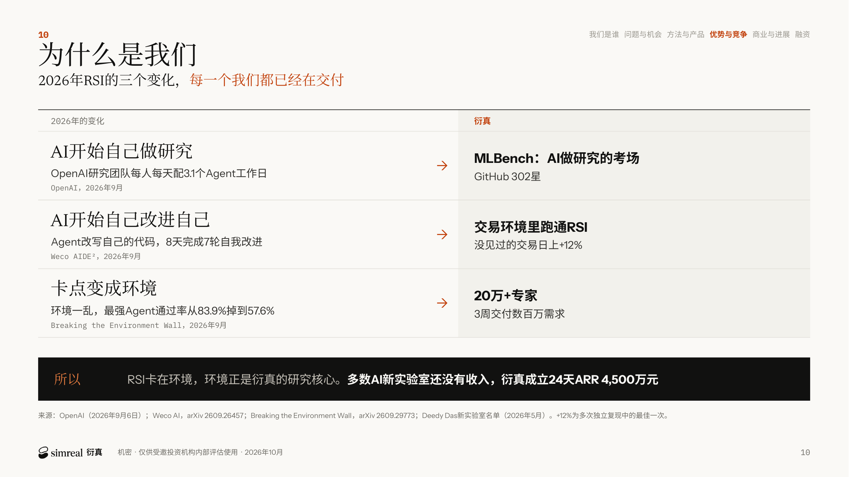
11
11

Slide 12
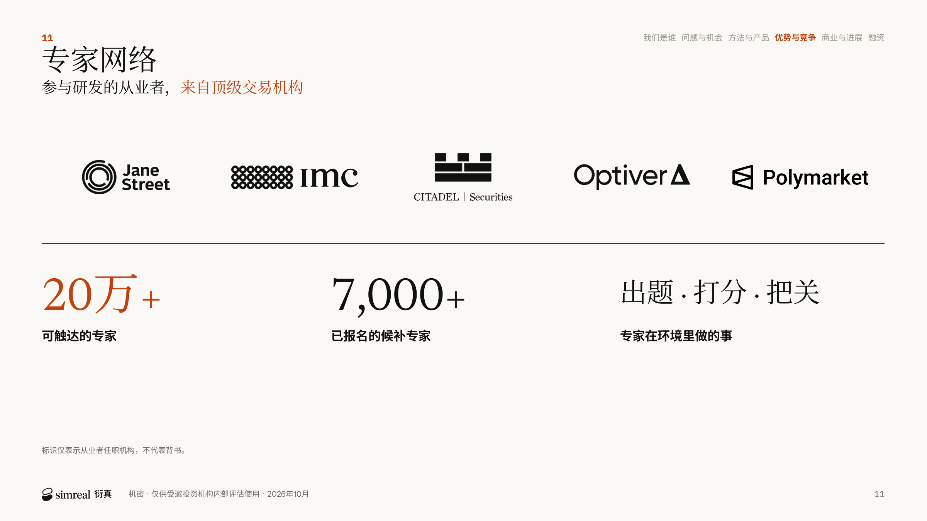
12
12

Slide 13

13
13

Slide 14
14
我们是谁 问题与机会 方法与产品 优势与竞争 商业与进展 融资
竞争
对手强在规模，我们强在专业领域的打分和速度
客户现在的选择
强在哪
弱在哪
衍真
数据外包公司
人多，实验室关系深
靠堆人，做不了专业打分
量化出身，打分专业
Scale AI、Mercor等
公开榜单
方便比较模型
只能测不能训，很快被刷爆
同一个环境既能测也能训
Alpha Arena等
实验室自建
贴合自己的需求
缺规则缺专家，占研究人力
现成环境，20万+专家随时调用
为什么难被抄
失效地图
成本随规模下降
能自证
持续跑前沿模型，知道它们在哪类题上失手
验证器建好后，合成加自动核验批量生产
无污染可审计，训练增益可验证
前沿模型24–77分，人类最佳80分
单轮耗时降到1/4，同等资源多完成64%尝试
结果哈希预先公开；训练后+12%
对手拼规模，我们拼加速度：14天上线7款产品，24天做到ARR 4,500万元
机密 · 仅供受邀投资机构内部评估使用 · 2026年10月
14

Slide 15
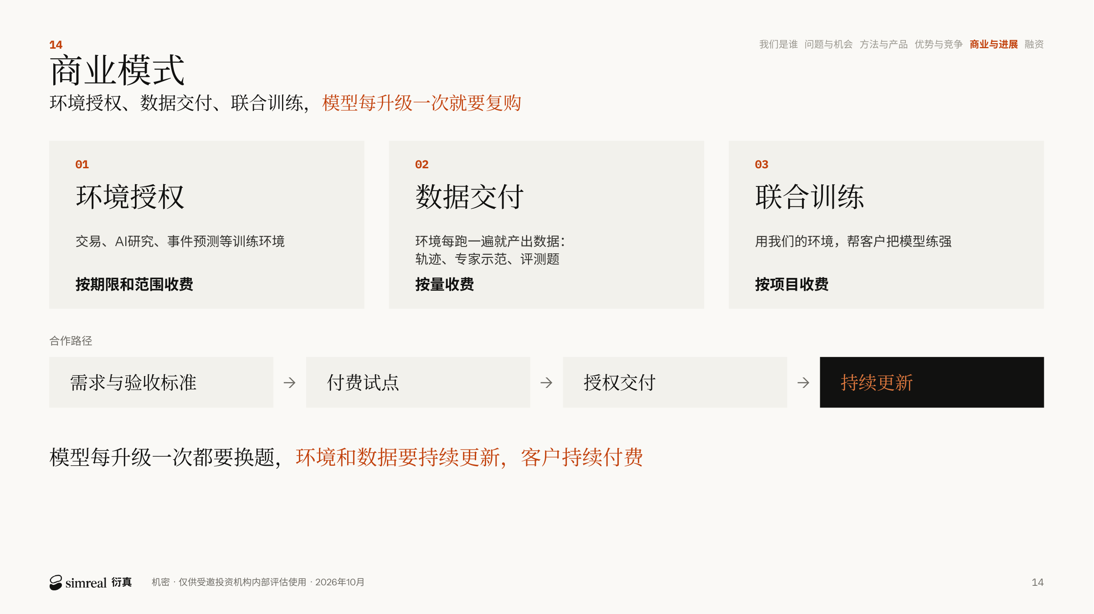
15
15

Slide 16
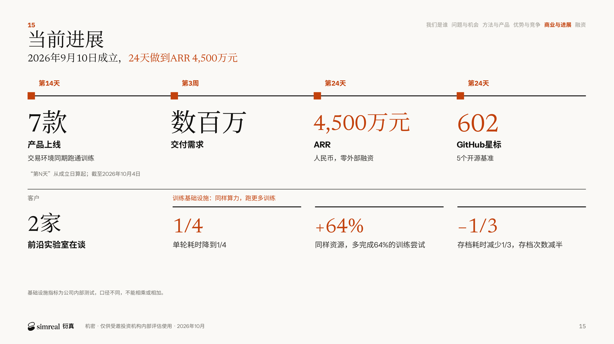
16
16

Slide 17
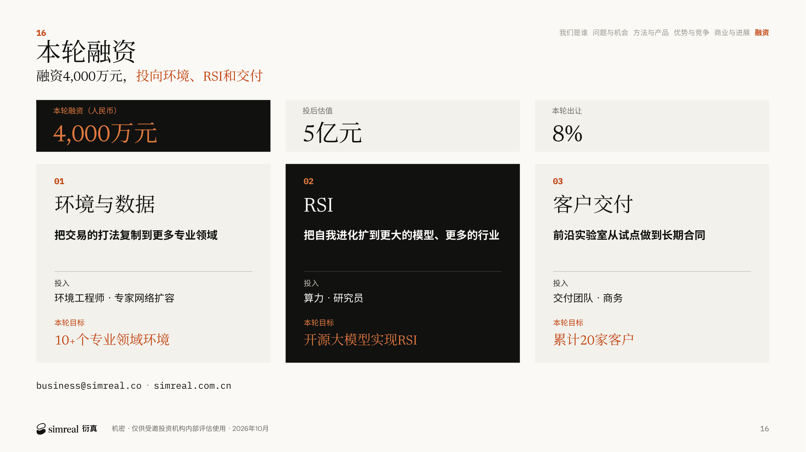
17
17

